Slide 1

MÔN : LUYỆN TỪ VÀ CÂU
Lớp 5
Nối các vế câu ghép
bằng quan hệ từ

Slide 2
Luyện từ và câu
Cho đoạn văn sau :
Trong hiệu cắt tóc, anh công nhân I-va-nốp đang chờ tới lượt mình thì cửa phòng lại mở, một người nữa tiến vào... Một lát sau, I-va-nốp đứng dậy nói : “Đồng chí Lê-nin, giờ đã đến lượt tôi. Tuy đồng chí không muốn làm mất trật tự, nhưng tôi có quyền nhường chỗ và đổi chỗ cho đồng chí. Đó là quyền của tôi.”
Mọi người đều cho là I-va- nốp nói rất đúng. Lê-nin không tiện từ chối, đồng chí cám ơn I-va-nốp rồi ngồi vào ghế cắt tóc.
Theo Hồ Lãng
Tìm câu ghép trong đoạn văn trên ?

Slide 3
Luyện từ và câu
Nối các vế câu ghép bằng quan hệ từ
I- Nhận xét
Câu 1: Trong hiệu cắt tóc, anh công nhân I-va-nốp đang chờ tới lượt mình thì cửa phòng lại mở, một người nữa tiến vào...
thì
Câu 2: Tuy đồng chí không muốn làm mất trật tự, nhưng tôi có quyền nhường chỗ và đổi chỗ cho đồng chí.
Tuy
nhưng
Câu 3: Lê-nin không tiện từ chối, đồng chí cám ơn I-va-nốp rồi ngồi vào ghế cắt tóc.
Xác định vế câu trong các câu ghép trên ?

Slide 4
Luyện từ và câu
Nối các vế câu ghép bằng quan hệ từ
I- Nhận xét
II- Ghi nhớ (SGK trang 22)
1. Các vế trong câu ghép có thể được nối với nhau bằng một quan hệ từ hoặc một cặp quan hệ từ.
2. Những quan hệ từ thường được dùng là : và, rồi, thì, nhưng, hay, hoặc,...
3. Những cặp quan hệ từ thường được dùng là :
- vì... nên... ; do... nên... ; nhờ... mà...
- nếu... thì... ; giá... thì... ; hễ... thì...
- tuy... nhưng... ; mặc dù... nhưng...
- chẳng những... mà... ; không chỉ... mà...
III- Luyện tập

Slide 5
Luyện từ và câu
Nối các vế câu ghép bằng quan hệ từ
Bài 1
Tìm câu ghép trong đoạn văn dưới đây. Xác định các vế câu và các cặp quan hệ từ trong câu.
Nếu trong công tác, các cô, các chú được nhân dân ủng hộ, làm cho dân tin, dân phục, dân yêu thì nhất định các cô, các chú thành công. Muốn được như vậy, phải trau dồi đạo đức cách mạng.
HỒ CHÍ MINH
Câu ghép là :
Nếu trong công tác, các cô, các chú được nhân dân ủng hộ, làm cho dân tin, dân phục, dân yêu thì nhất định các cô, các chú thành công.
Nếu
thì

Slide 6
Luyện từ và câu
Nối các vế câu ghép bằng quan hệ từ
Bài 2
Trong hai câu ghép ở cuối đoạn văn dưới đây, tác giả đã lược bớt quan hệ từ. Hãy khôi phục lại những từ bị lược và giải thích vì sao tác giả lược các từ đó.
Thái hậu ngạc nhiên nói :
- Vũ Tán Đường hết lòng vì ông, sao không tiến cử ?
Tô Hiến Thành tâu :
(...)
- Thái hậu hỏi người hầu hạ giỏi thì thần tiến cử Vũ Tán Đường. Còn Thái hậu hỏi người tài ba giúp nước thần xin tiến cử Trần Trung Tá.
Nếu
(...)
thì
Theo Quỳnh Cư - Đỗ Đức Hùng

Slide 7

Luyện từ và câu
Nối các vế câu ghép bằng quan hệ từ
Bài 3
Hãy chọn quan hệ từ thích hợp điền vào chỗ chấm.
a) Tấm chăm chỉ, hiền lành Cám thì lười biếng độc ác.
còn
...
Hoan hô bạn đã đúng rồi!
...
(hoặc mà)
b) Ông đã nhiều lần can gián
nhưng
vua
vua
không nghe.
không nghe.
hay
c) Mình đến nhà bạn bạn đến nhà mình ?
...

Slide 8
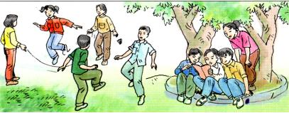
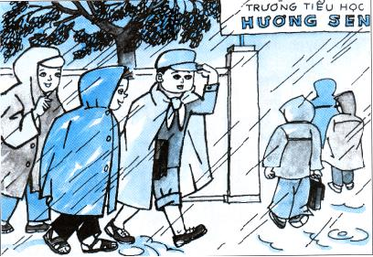
Hãy đặt các câu ghép có sử dụng quan hệ từ thể hiện các hoạt động trong tranh.
Tranh 1
Tranh 2

Slide 9
Luyện từ và câu
Nối các vế câu ghép bằng quan hệ từ
I- Nhận xét
II- Ghi nhớ (SGK trang 22)
1. Các vế trong câu ghép có thể được nối với nhau bằng một quan hệ từ hoặc một cặp quan hệ từ.
2. Những quan hệ từ thường được dùng là : và, rồi, thì, nhưng, hay, hoặc,...
3. Những cặp quan hệ từ thường được dùng là :
- vì... nên... ; do... nên... ; nhờ... mà...
- nếu... thì... ; giá... thì... ; hễ... thì...
- tuy... nhưng... ; mặc dù... nhưng...
- chẳng những... mà... ; không chỉ... mà...
III- Luyện tập

